Slide 1
Где логика?
ГБОУ Школа № 572
Винокурова О.А.

Slide 2
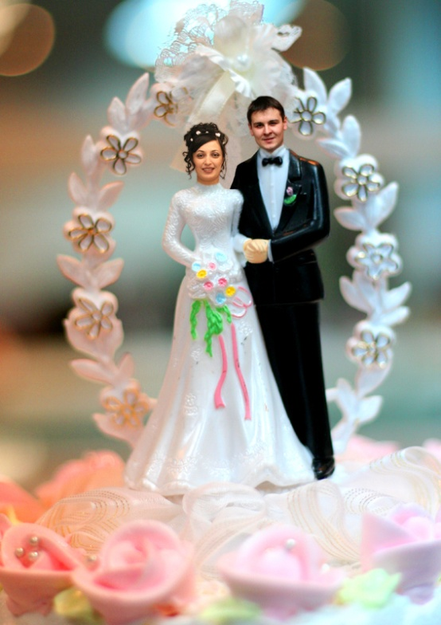
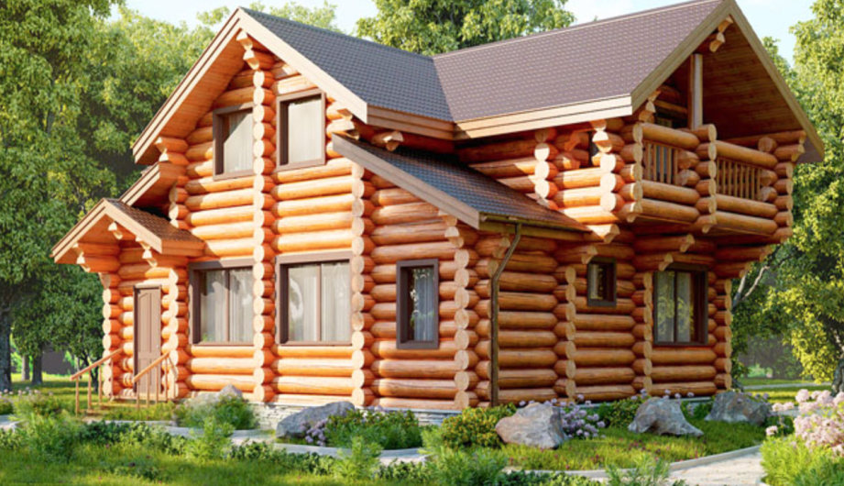
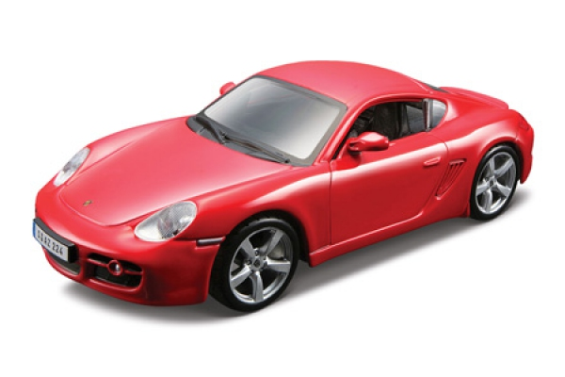
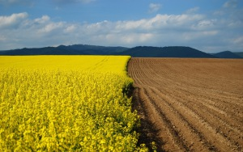
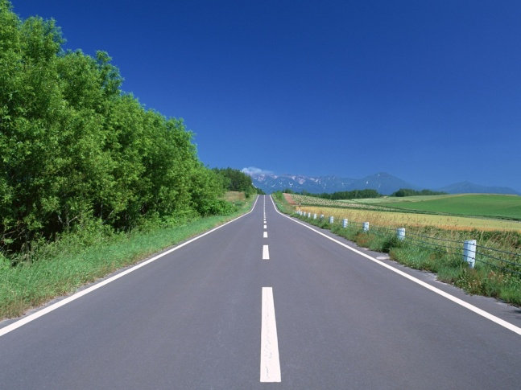
Налоги
Notes:
Определяем тему

Slide 3
Угадай налог
РАУНД № 1

Slide 4
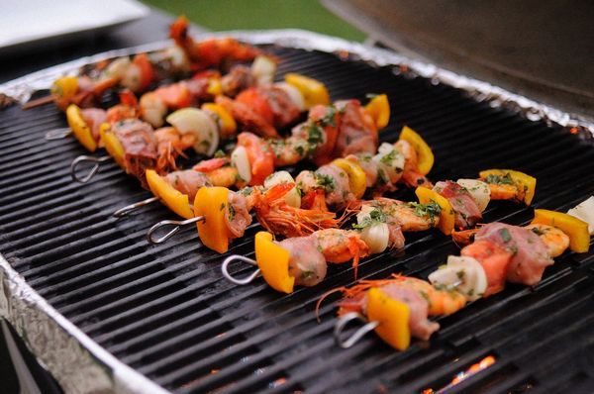
Бельгия: налог на приготовление пищи на гриле
Notes:
В 2007 году местные власти Валлонии, в которой проживает около 3,5 миллионов человек, решили обложить налогом приготовление блюд на гриле для борьбы с… глобальным потеплением. Считается, что во время приготовления пищи на гриле в атмосферу попадает от 50 до 100 граммов парниковых газов. Поэтому rаждый житель этого региона Бельгии, прежде чем разжечь во дворе барбекю, должен теперь внести плату в размере 20 евро. Вы, наверное, сразу же подумали, ну и как они проверят, делаю ли я гриль или нет? Однако власти Валлонии относятся очень серьезно к проверке исполнения этого закона, а помогают им в этом вертолеты с тепловизионными камерами Источник: http://vmirechudes.com/samye-nelepye-i-smeshnye-nalogi-v-mire/ .

Slide 5
США: налог на загар
Notes:
Правительство США решило позаботиться о здоровье своих граждан. Одним из элементов реформы здравоохранения, проводимых с 2007 года администрацией президента Барака Обамы, стало введение налога на загар. Сегодня каждый американец, который хочет позагорать в солярии, вынужден платить дополнительную плату в размере 10 процентов от стоимости услуги Источник: http://vmirechudes.com/samye-nelepye-i-smeshnye-nalogi-v-mire/ .

Slide 6
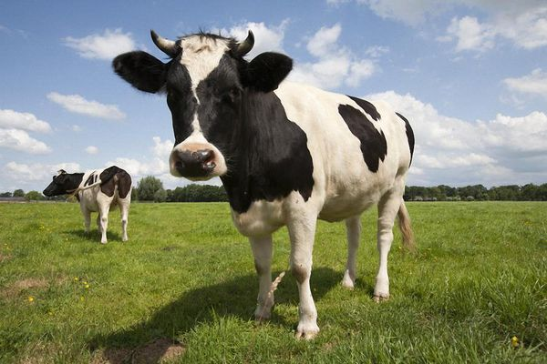
Эстония: налог на пищеварительные газы из кишечника коров
Notes:
Это, безусловно, один из самых абсурдных налогов, о котором вы когда-либо услышите. В 2008 году правительство Эстонии приняло решение о введении нового налога для заводчиков коров. По мнению чиновников, эти животные своими газами сильно загрязняют воздух. Интересно, но данный налог не коснулся заводчиков других животных, которые также вносят свой «немалый вклад» в виде выбросов газов, имеющих парниковый эффект. Источник: http://vmirechudes.com/samye-nelepye-i-smeshnye-nalogi-v-mire/ .

Slide 7
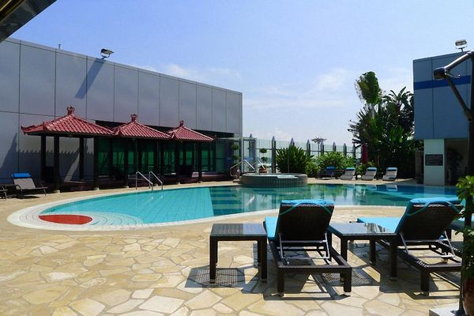
Греция: налог на бассейн
Notes:
В Греции бассейн во дворе частного дома считается роскошью. Поэтому каждый владелец дома с бассейном обязан заплатить налог в размере около 800 евро в год. Многие жители Афин, которые не хотят платить этот налог, укрывают свои бассейны под брезентом цвета травы Источник: http://vmirechudes.com/samye-nelepye-i-smeshnye-nalogi-v-mire/ .

Slide 8
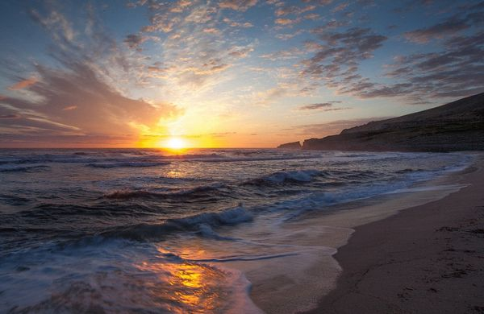
Балеарские острова: налог на солнце
Notes:
Налог на солнце обязаны платить все туристы, которые приезжают на Майорку, Менорку и другие Балеарские острова. Плата невысокая, всего 1 евро в день. Собранные деньги местные власти тратят на улучшение туристической инфраструктуры. К сведению, в 2012 году, Балеары посетило более 10 миллионов туристов, так что поступления от этого налога — это неплохая статья доходов местного бюджета. Источник: http://vmirechudes.com/samye-nelepye-i-smeshnye-nalogi-v-mire/ .

Slide 9
Придумай свой налог и обоснуй его
РАУНД № 2
Для этого налога определите все элементы налога (объект, налогоплательщик, налоговая ставка)
Дайте классификацию этого налога(прямой или косвенный; денежный или натуральный; федеральный, региональный или местный)
Определите, каким методом будет рассчитываться (прогрессивным или регрессивным, пропорциональным или равным)
Notes:
Я думаю, что в наше время, когда наша планета стоит на гране Экологической катастрофы, вполне уместно было бы ввести Налог на отходы. Налогоплптильщик признаются все собственники отходов: предприятия, фирмы. Объектом – все отходы. Параметром измерения служит объем отходов. Налоговый период – год. Ставка – 100 р за каждый кубометр. Это косвенный налог, т.к. бремя переложится на покупателей. Это федеральный налог. Прогрессивный налог- чем больше отходов, тем больше платить.

Slide 10
Реши ребус
РАУНД № 3

Slide 11
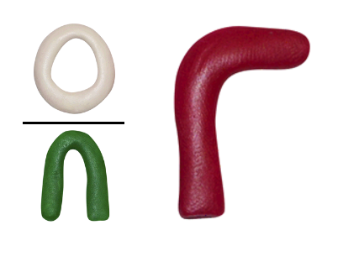
Налог

Slide 12
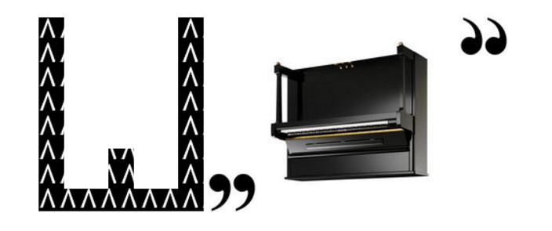
Пошлина

Slide 13
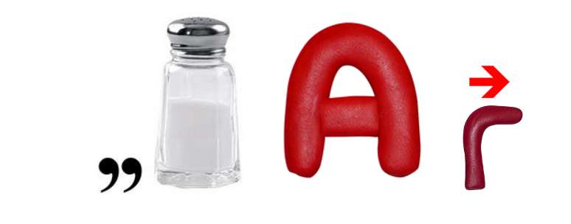
Льгота

Slide 14
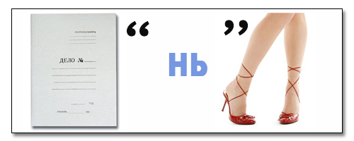
Деньги

Slide 15
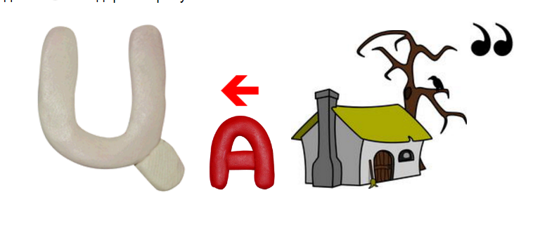
Акциз

Slide 16
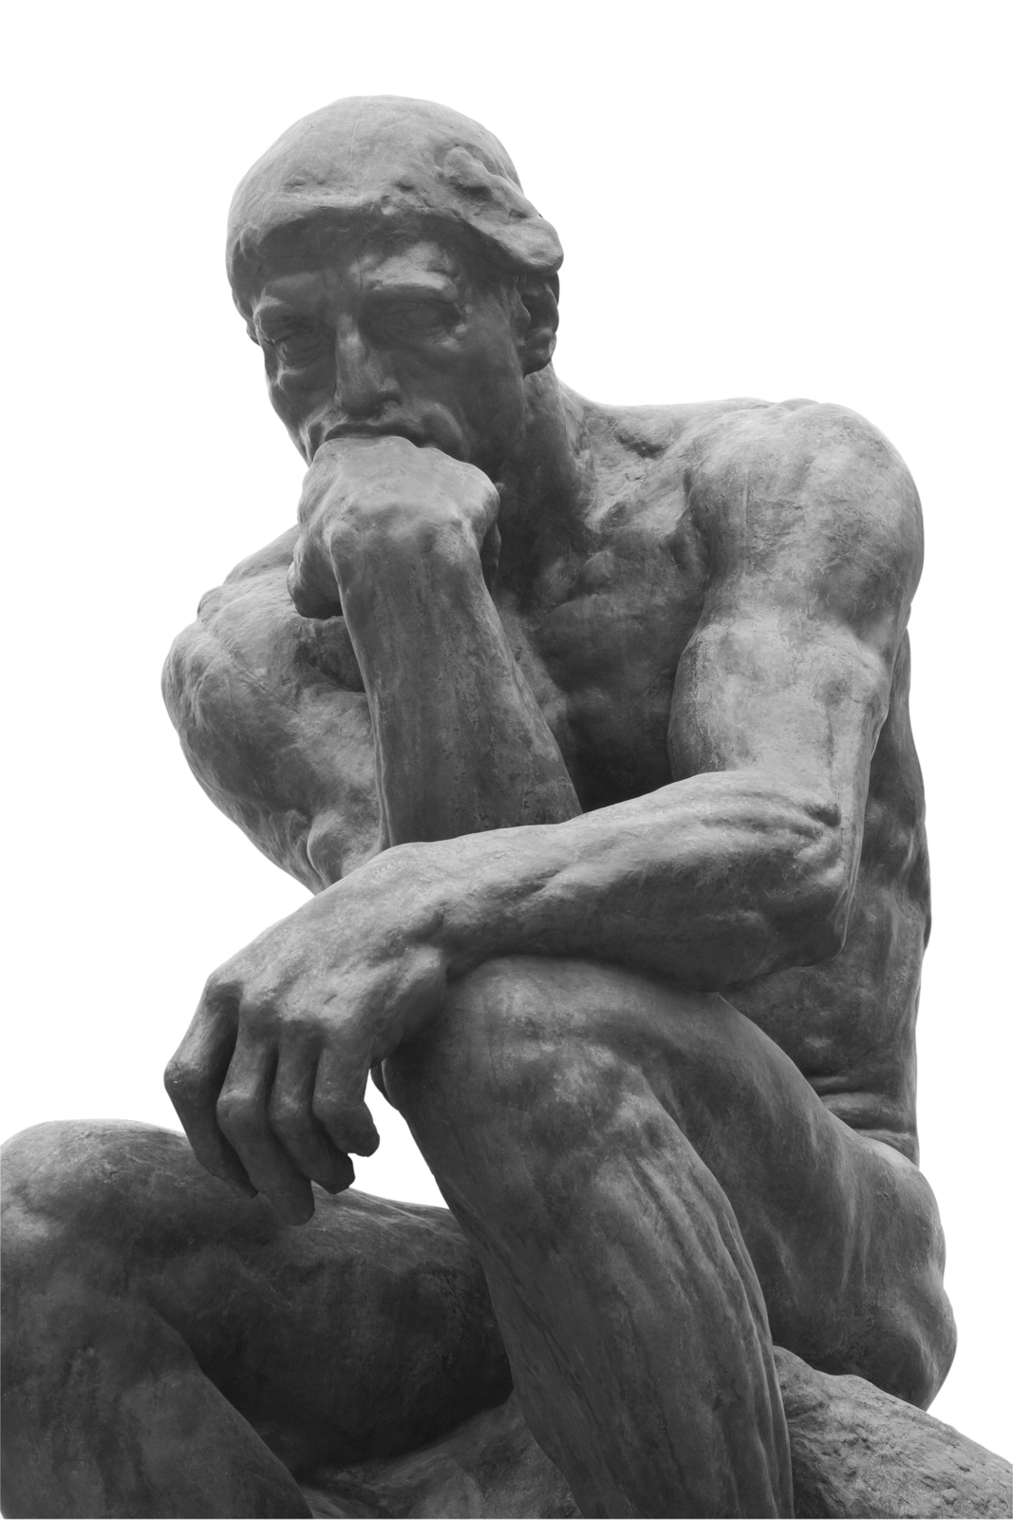
Определяем базу и ставку налога
РАУНД № 4

Slide 17
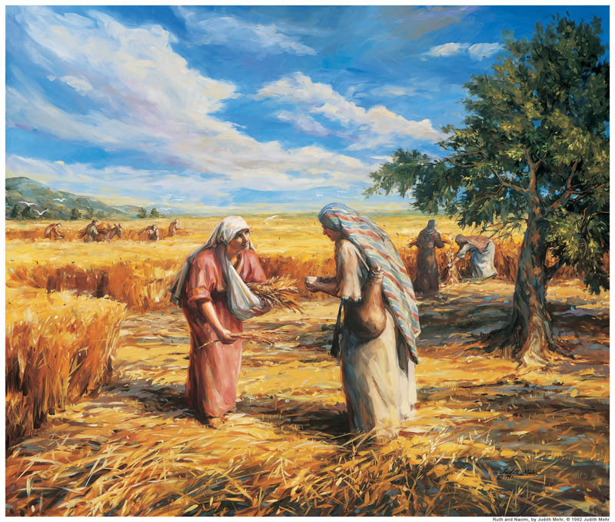
Определите базу и ставку налога
«И повелел фараон поставить над землёю надзирателей и собирать семь лет изобилия пятую часть всех произведений земли Египетской».
(Ветхий завет. Книга Бытия, 41,38)
База: произведения (дары) земли
Ставка: 5 часть всех произведений земли

Slide 18
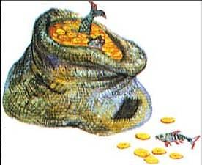
Определите базу и ставку налога
Петром I была введена подушная подать: каждая «мужская душа» была обязана ежегодно платить в казну 74 копейки.
База: численность мужчин
Ставка: 74 коп. с каждого мужчины

Slide 19
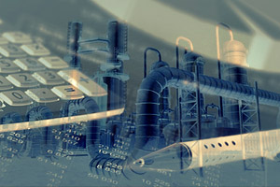
Определите базу и ставку налога
В 2002 году в России введен налог на добычу полезных ископаемых.
За добычу 1 тонны нефти в казну уплачивается
419 рублей.
База: количество добытой нефти
Ставка: 419 рублей за 1 тонну

Slide 20
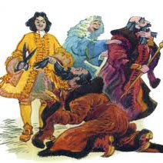
Определите базу и ставку налога
При Петре I купец, не желавший брить бороду, должен был уплатить в казну сумму равную 100 рублям в год.
База: число бородачей
Ставка: 100 рублей с бороды

Slide 21
РАУНД № 5
Угадай пословицу

Slide 22
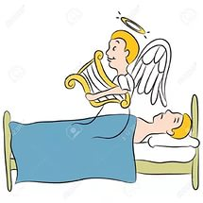
Родись, крестись, женись, умирай - за все денежки подавай.
,
,
,
за все
подавай

Slide 23
Как ни скачешь, доходы не спрячешь.
Как ни
,
не

Slide 24
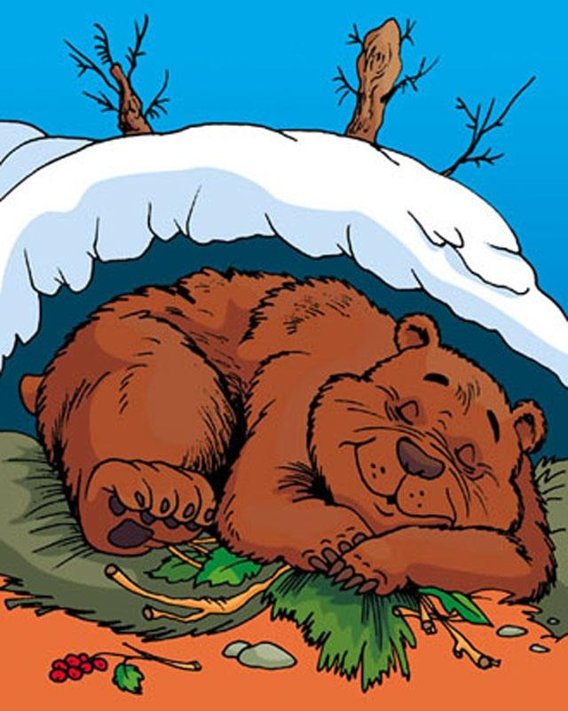
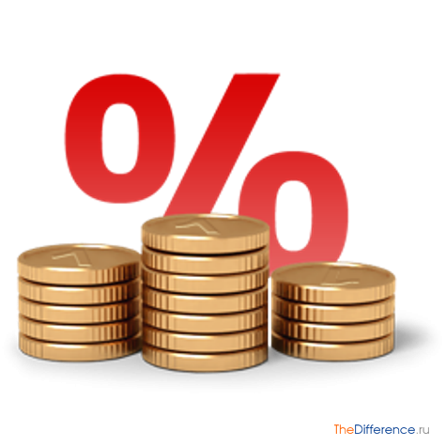
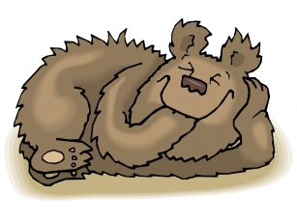
Не платит налоги только медведь в берлоге: он не ест, не пьет, только лапу сосет.
Не платит
только
он
,
только

Slide 25
«Налогообложение — это искусство ощипывать гуся так, чтобы получить максимум перьев с минимумом писка» Жан-Батист Кольбер,
интендант финансов при Людовике XIV

